Slide 1
Fondamenti di BASI DI DATI Prof. Iacobelli Cesare Il Modello Relazionale: Parte 2

Slide 2
Informazione incompleta

Slide 3
Informazione incompleta
È possibile che alcune informazioni non siano disponibili per tutte le n-uple della relazione
Queste possono essere Ignote o Non definite
Esempio
Studente (Matricola, Cognome, DataNascita, Telefono, AnnoLaurea)
telefono può essere ignoto (temporaneamente?)
per studente ancora non laureato, anno laurea non definito
per studente appena laureato, anno laurea non ancora definito o ignoto

Slide 4
Informazione incompleta
È possibile rappresentare l’assenza di valore mediante un valore “speciale” appartenente al dominio (0, stringa nulla, 999, …)
occorre che esista un valore non utilizzato (esempio: AnnoLaurea=0, Telefono=?)
valori inizialmente non utilizzati potrebbero diventare necessari (Telefono= 999999)
nelle applicazioni è necessario trattare separatamente i valori “speciali”
Rappresentazione non adeguata

Slide 5
Valore nullo
Definizione di un valore speciale denominato valore nullo (NULL)
non fa parte di alcun dominio
rappresenta sia valore ignoto, sia valore non definito
deve essere utilizzato con cautela (esempio: Matricola=NULL?)

Slide 6
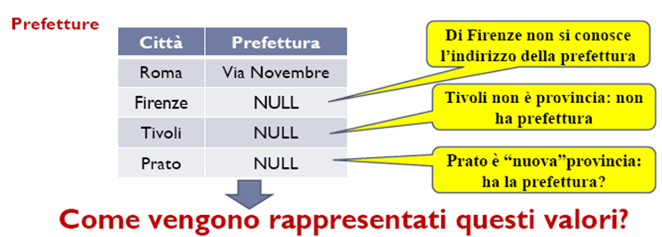
Valore nullo
Valore sconosciuto: esiste un valore del dominio ma non è noto (Firenze)
Valore inesistente: non esiste un valore del dominio
Valore senza informazione: non è noto se esista o meno un valore del dominio (Prato)

Slide 7
Valore nullo
In alcuni casi è necessario assegnare ad un attributo un valore non significativo perché:
non se ne conosce il valore
non è significativo per gli altri attributi
deve essere inserito in un secondo momento
Non sempre esiste un valore al quale sia possibile assegnare il significato di “nullo”, per cui viene introdotto un valore “speciale” NULL.
Non tutte le colonne possono essere nulle (ad esempio, un numero di matricola nella tabella STUDENTI).

Slide 8
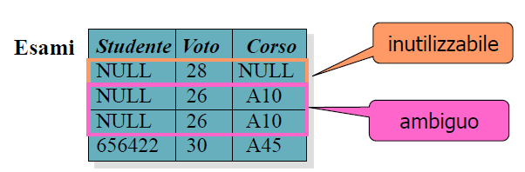
Valore nullo
Attenzione nell’uso del valore Null
Occorre un controllo per evitare che la presenza multipla di più NULL in righe diverse generi ambiguità o faccia perdere di significato la tupla considerata.

Slide 9
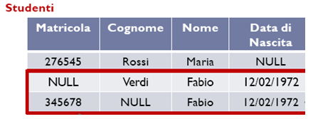
Esercizio
Dato la seguente tabella relazionale (studenti universitari) indicare se i valori NULL inseriti sono ammissibili rispetto al contesto

Slide 10
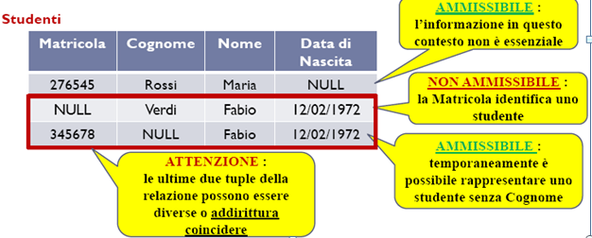
Esercizio
Dato la seguente tabella relazionale (studenti universitari) indicare se i valori NULL inseriti sono ammissibili rispetto al contesto

Slide 11
Vincoli di integrità

Slide 12
Vincolo d’integrità
Proprietà che deve essere soddisfatta da tutte le istanze corrette della base di dati
Tipi di vincolo
vincoli intra-relazionali, definiti sugli attributi di una sola relazione (esempi: vincoli di unicità, vincoli di dominio e di Tupla)
vincoli inter-relazionali, definiti su più relazioni contemporaneamente (esempio: vincoli d’integrità referenziale)

Slide 13
Vincoli di integrità
Dominio
Tupla
Integrità referenziale

Slide 14
Vincolo di dominio
Esprime condizioni sul valore assunto da un singolo attributo di una tupla
Età > 0
Può essere un’espressione booleana (and, or, not) di predicati semplici
Voto > 0 and Voto <= 30

Slide 15
Vincolo di tupla
esprime condizioni sul valore assunto da singole tuple, in modo indipendente dalle altre tuple della relazione
può correlare attributi diversi
può essere un’espressione booleana (and, or, not) di predicati semplici (confronto tra attributi, tra attributi e costanti, ...)
Prezzo = Costo + PercIVA*Costo
può essere un vincolo condizionale
Tipopatente Not Null se Patente =“SI”
LODE non può esserci se il VOTO è inferiore a 30

Slide 16
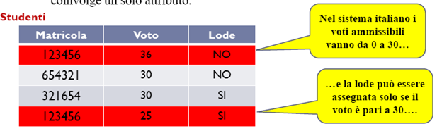
Vincoli di dominio e tupla
Esempi

Slide 17
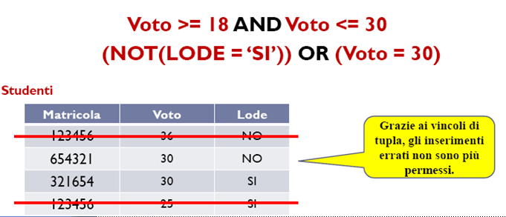
Vincoli di dominio e tupla
Rappresentazione

Slide 18
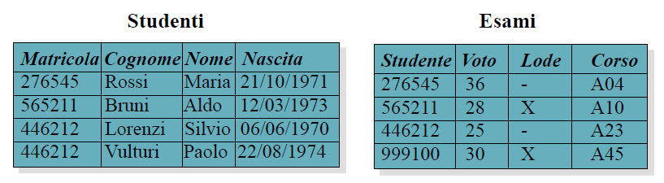
Integrità referenziale
vincoli interrelazionali (su più relazioni), ad esempio una tupla in ESAMI per essere valida deve contenere un numero di matricola che esista anche in STUDENTI

Slide 19
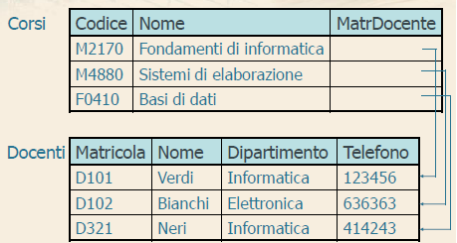
Integrità referenziale
Informazioni in relazioni diverse sono correlate attraverso valori comuni di uno o più attributi
l’attributo MatrDocente nella relazione Corsi fa riferimento a Matricola nella relazione Docenti

Slide 20
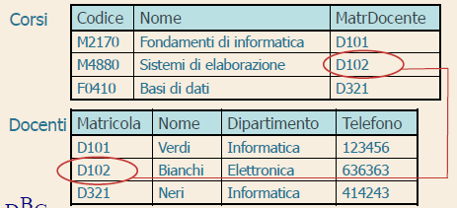
Integrità referenziale
I valori assunti da un attributo nella relazione referenziante devono esistere effettivamente come valori di un attributo nell’istanza della relazione referenziata
i valori assunti dall’attributo MatrDocente nella relazione Corsi devono esistere come valori dell’attributo Matricola nelle relazione Docente

Slide 21
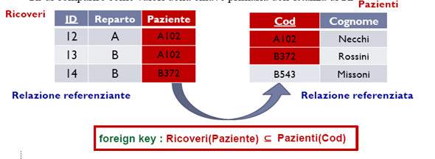
Integrità referenziale

